Slide 1
Klimatski čimbenici
Vrijeme i klima
Notes:
https://www.e-sfera.hr/dodatni-digitalni-sadrzaji/001bacfc-96ff-4254-8811-cc3282453d8a/

Slide 2
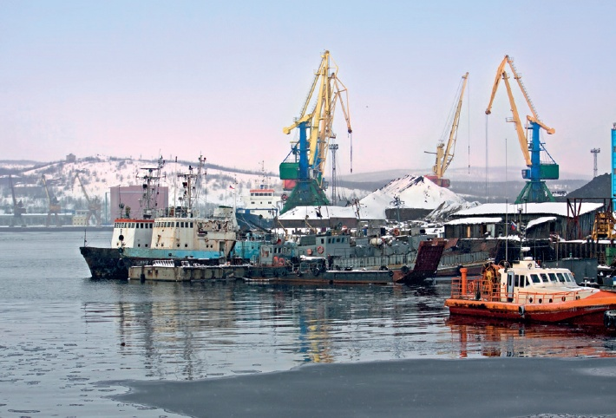
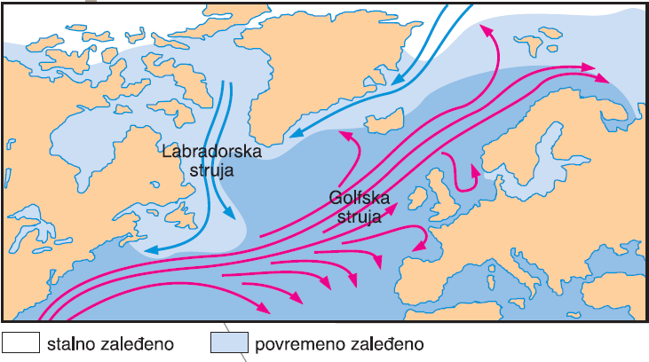
Zašto se luka Murmansk ne zaleđuje?
Luka Murmansk
Notes:
https://www.travel-advisor.eu/murmansk/

Slide 3
O čemu ovisi klima?
Klimatski čimbenici:
        Udaljenost od ekvatora
        Raspodjela kopna i mora
        Nadmorska visina
        Reljef
        Vjetar
        Morske struje
        Biljni pokrov
        Čovjek
Notes:
http://www.medioteka.hr/portal/ss_geografija2.php?ktg=7&pktg=&mid=70

Slide 4
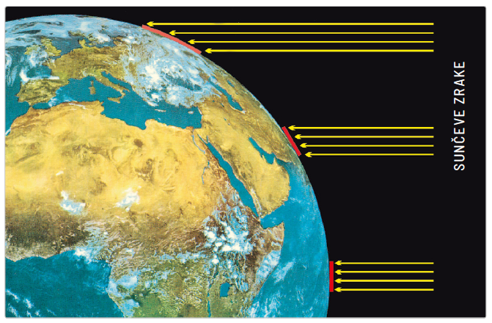
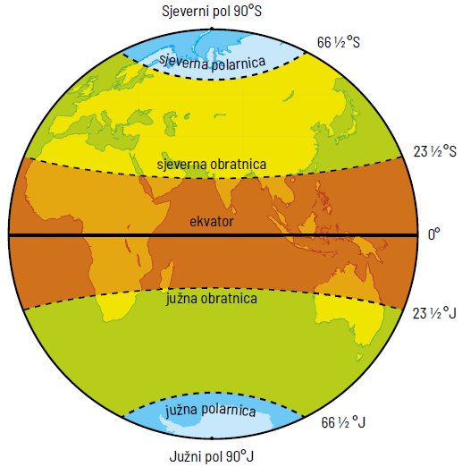
Udaljenost od ekvatora
Različito zagrijavanje → toplinski pojasevi
Oko ekvatora prevladavaju tople klime, oko polova hladne klime
Notes:
https://www.crometeo.hr/klima/

Slide 5
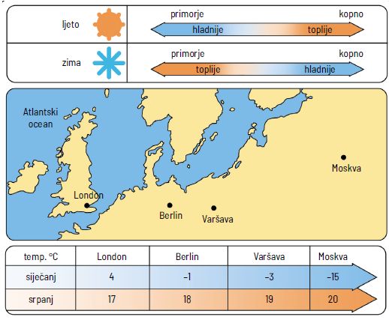
Raspodjela kopna i mora
Kopno se brzo zagrijava i brzo hladi → zimi se veoma ohladi, a ljeti veoma ugrije
More se sporo grije i sporo hladi → ljeti djeluje rashlađujuće, zimi ublažava hladnoću
Notes:
https://www.tportal.hr/vijesti/clanak/moskvu-u-prosincu-sunce-obasjavalo-sest-minuta-20180119
https://hr.rbth.com/politics/2013/12/28/sve_sto_ste_oduvijek_zeljeli_znati_o_ruskoj_zimi_a_niste_se_usudili__24285

Slide 6
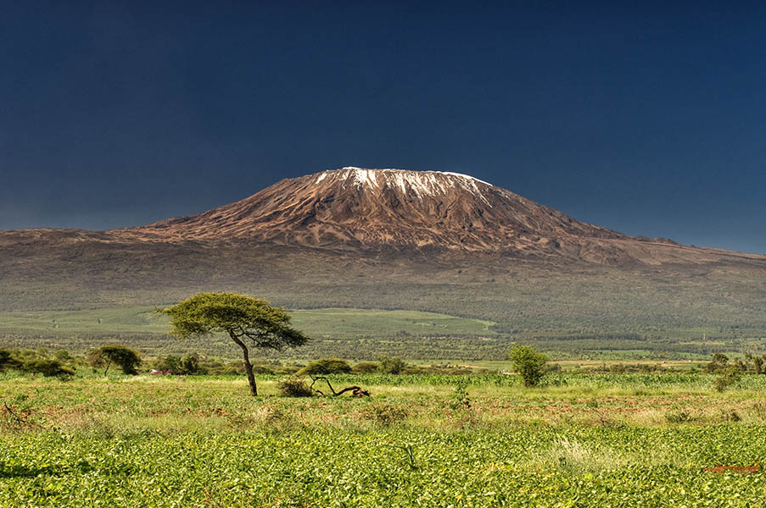
Nadmorska visina i reljef
S povećanjem visine temperatura zraka se snižava
Za svakih 200 m porasta visine prosječno je 1°C hladnije
Notes:
https://rijeka.meteoadriatic.net/o-meteorologiji/klima/

Slide 7
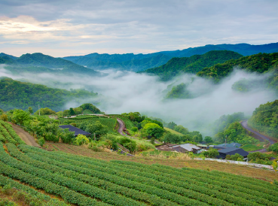
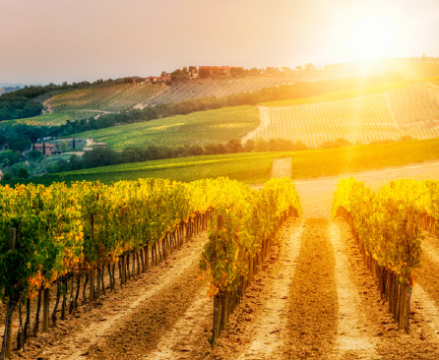
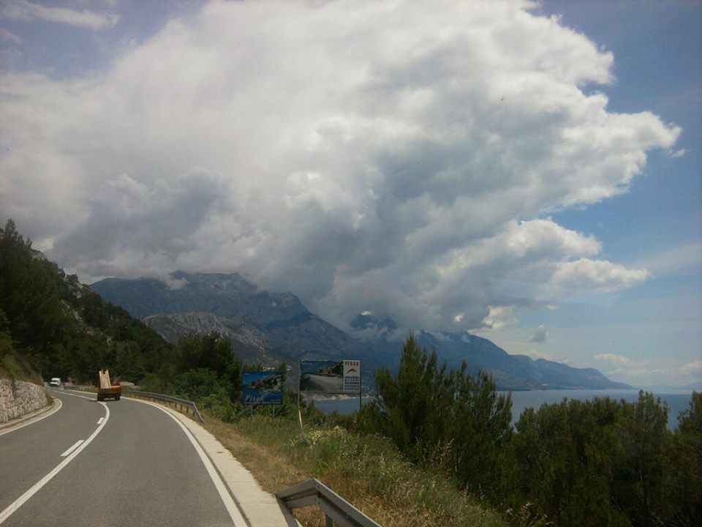
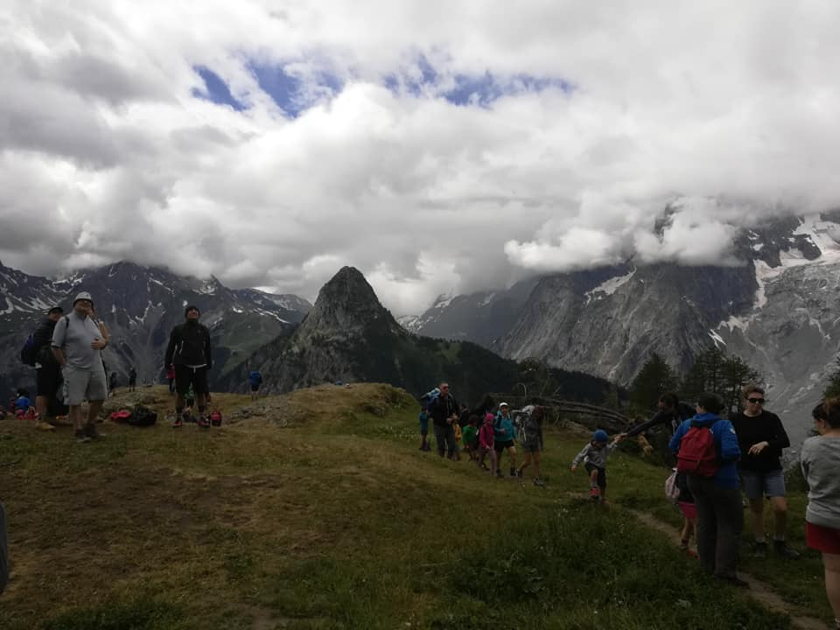
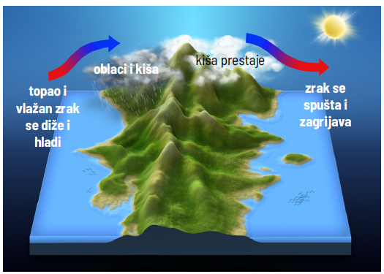
Reljef utječe:
Veličinom
Oblikom
Položajem
Izloženošću ravnina i neravnina Sunčevom zagrijavanju i strujanjima zraka
Notes:
http://onlinerjecnik.com/rjecnik/strane-rijeci/prisoj

Slide 8
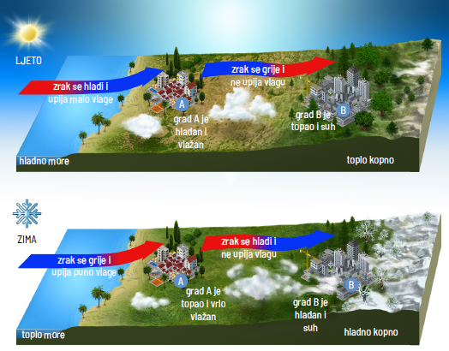
Vjetar
Svojstva prevladavajućeg vjetra
Ako puše nad morem, donosi vlagu
Ako puše nad kopnom, ljeti se zagrije, a zimi rashladi
Notes:
https://blog.meteo-info.hr/meteorologija/vjetrovi-u-hrvatskoj/

Slide 9
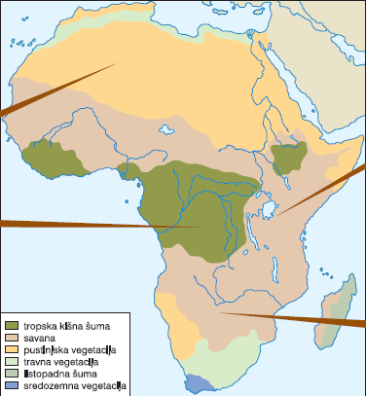
Morske struje
Zagrijavaju ili hlade okolno more i zrak
Tople morske struje → jače isparavanje → vlažniji zrak → padaline
Hladne morske struje → manje vlažan zrak → pustinje
Pustinja
Namib
Benguelska
struja
Notes:
https://www.slobodnadalmacija.hr/mozaik/zivot/clanak/id/315482/stipe-bozic-otkriva-tajne-jedne-od-najstarijih-pustinja-na-svijetu-namib-beskrajna-suha-pustos

Slide 10
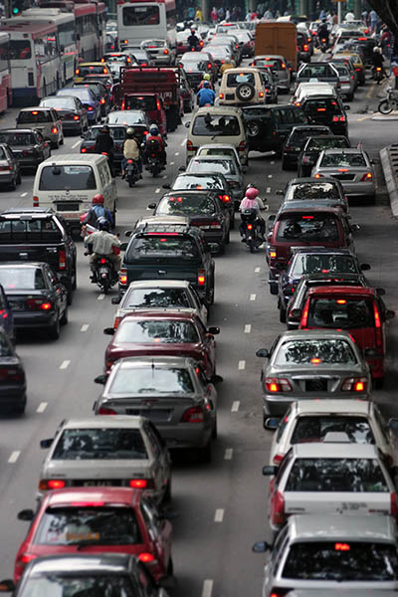
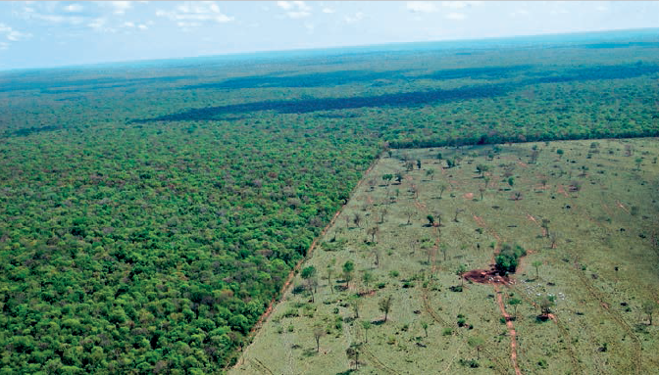
Biljni pokrov i čovjek
Biljni pokrov – zagrijavanje površine i vlažnost zraka
Utjecaj čovjeka – oslobađanje stakleničkih plinova
Zatopljenje svjetskih razmjera
Notes:
https://www.hrsume.hr/index.php/hr/75-news/latest-news/359-drveceuparkovima
http://www.enciklopedija.hr/natuknica.aspx?ID=22331

Slide 11
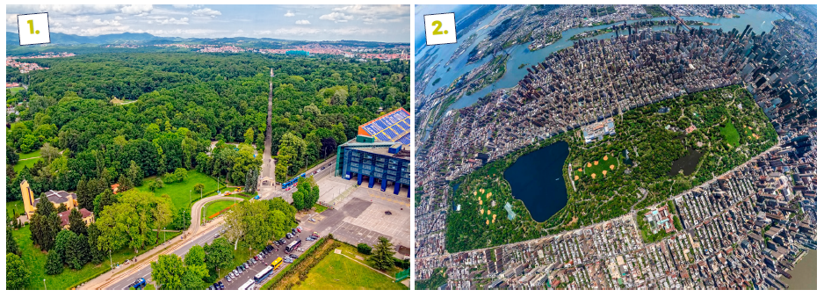
Park Maksimir (1) najveći je park u gradu Zagrebu, a Central park (2) u New Yorku najveći je na svijetu. Kako se naziva park u gradu u kojemu stanujete, ili u vama najbližem gradu?
Notes:
http://www.centralparknyc.org/
http://park-maksimir.hr/

Slide 12
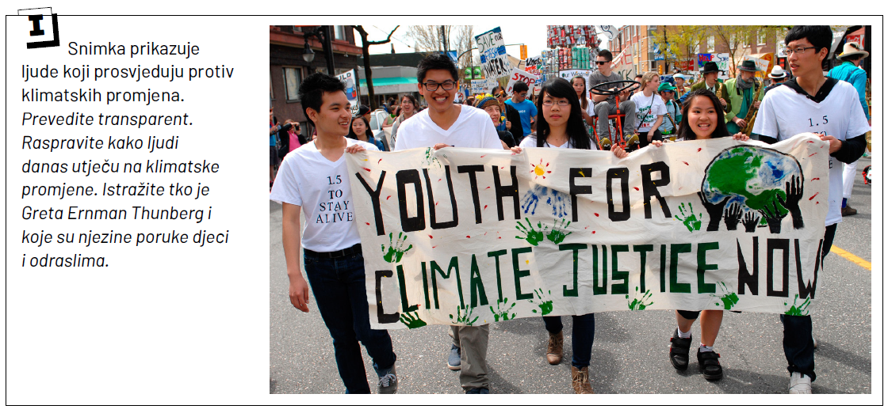
Notes:
https://www.ted.com/talks/greta_thunberg_the_disarming_case_to_act_right_now_on_climate/footnotes?utm_source=facebook.com&utm_medium=social&utm_campaign=tedspread&fbclid=IwAR21DfFWrGSon-5D1CsDbBq8OHSgyICyXcagmK4754iXYN9HL6zn3B-qBn8

Slide 13
Ponavljanje
Imenujte najvažnije klimatske čimbenike.
Opišite kako udaljenost od ekvatora djeluje na klimu.
Zašto se klima ne poklapa s toplinskim pojasevima?
Opišite utjecaj raspodjele kopna i mora na temperaturu zraka prema priloženoj slici.
Kakve su razlike u zagrijavanju i hlađenju kopna i mora?

Slide 14
Ponavljanje
Opišite utjecaj reljefa na klimu na priloženim fotografijama.
Kako se mijenja klima na visokim planinama?

Slide 15
Ponavljanje
Kakva je razlika puše li prevladavajući vjetar nad toplim ili hladnim morem?
Kako morske struje utječu na klimu?
Pustinja
Namib

Slide 16
Ponavljanje
Kako biljni pokrov utječe na klimu?
U čemu se ogleda najvažniji utjecaj čovjeka na klimu?

Slide 17

Hvala na pažnji!

